Slide 1
интерактивная игра-викторина
НА СТРАЖЕ МИРА
ко Дню защитника Отечества
(возраст 7–9 лет)
Автор- Малиновский В.Э.
старший педагог дополнительного образования
МУ ДО «ДДТ» г. Благодарный
ИНФОРМАЦИЯ
НАЧАТЬ ИГРУ

Slide 2
Тур 1. Разминка!
Ответьте на 5 смешных вопросов о смелых героях.
Не бойтесь ошибаться — здесь главное улыбка!
Вам нужно будет выбрать правильный ответ из предложенных трёх вариантов и нажать на него.
ПОЕХАЛИ!

Slide 3
Какой «щит» мама даёт тебе,
когда идёт дождь?
Сковорода
Подушка
Зонт

Slide 4
Правильно! Ты молодец!
Зонт — твой личный «щит» от дождя.
А рыцари раньше защищались настоящими щитами!
СЛЕДУЮЩИЙ ВОПРОС

Slide 5
Не совсем… Но звучит смешно!
Правильный ответ: Зонт.
Попробуй ещё!
СЛЕДУЮЩИЙ ВОПРОС

Slide 6
Какой „меч“ папа берёт,
когда косит траву?
Косой меч
Коса
Газонокосильный меч

Slide 7
Правильно! Ты молодец!
Это «КОСА» которая была традиционным инструментом для покоса травы, которую издавна использовали наши предки.
СЛЕДУЮЩИЙ ВОПРОС

Slide 8
Не угадал, но забавно!
Правильный ответ: Коса.
Попробуй ещё!
СЛЕДУЮЩИЙ ВОПРОС

Slide 9
Какой самый надёжный способ
разбудить военного?
Громко крикнуть
Встряхнуть за плечо
Командой «Рота, подъём!»

Slide 10
Правильно! Ты молодец!
Команда «Рота, подъём!» — это один из базовых военных приказов, который подаётся для экстренного подъёма личного состава подразделения.
СЛЕДУЮЩИЙ ВОПРОС

Slide 11
Не совсем… Но звучит смешно!
Правильный ответ: Команда «Рота, подъём!»
Попробуй ещё!
СЛЕДУЮЩИЙ ВОПРОС

Slide 12
Почему военный не боится дождя?
У него есть плащ-палатка
Он тренирован к любым условиям
Потому что «После дождя грибы растут — можно подкрепиться!»

Slide 13
Правильно! Ты молодец!
Плащ-палатка — это универсальное походное снаряжение индивидуального пользования, выполненное из водонепроницаемой ткани. Представляет собой многофункциональное изделие, способное выполнять роль как плаща-накидки, так и палатки.
СЛЕДУЮЩИЙ ВОПРОС

Slide 14
Не угадал, но забавно!
Правильный ответ: Плащ-палатка
Попробуй ещё!
СЛЕДУЮЩИЙ ВОПРОС

Slide 15
Что носят военные на плечах?
Наплечники
Тяжёлые сумки
Погоны

Slide 16
Правильно! Ты молодец!
Погоны — это наплечные знаки различия, которые носят на форменной одежде военные и сотрудники других ведомств.
СЛЕДУЮЩИЙ ВОПРОС

Slide 17
Не совсем… Но звучит смешно!
Правильный ответ: Погоны.
Попробуй ещё!
СЛЕДУЮЩИЙ ВОПРОС

Slide 18
Разминка завершена!
Вы отлично справились с весёлыми вопросами.
Теперь переходим к настоящим подвигам!
ВПЕРЁД К ТУРУ 2

Slide 19
ТУР 2. Герои и подвиги
5 вопросов о смелых людях, которые защищали нашу страну.
Посмотри на картинку и выбери ответ!
НАЧАТЬ ТУР 2

Slide 20
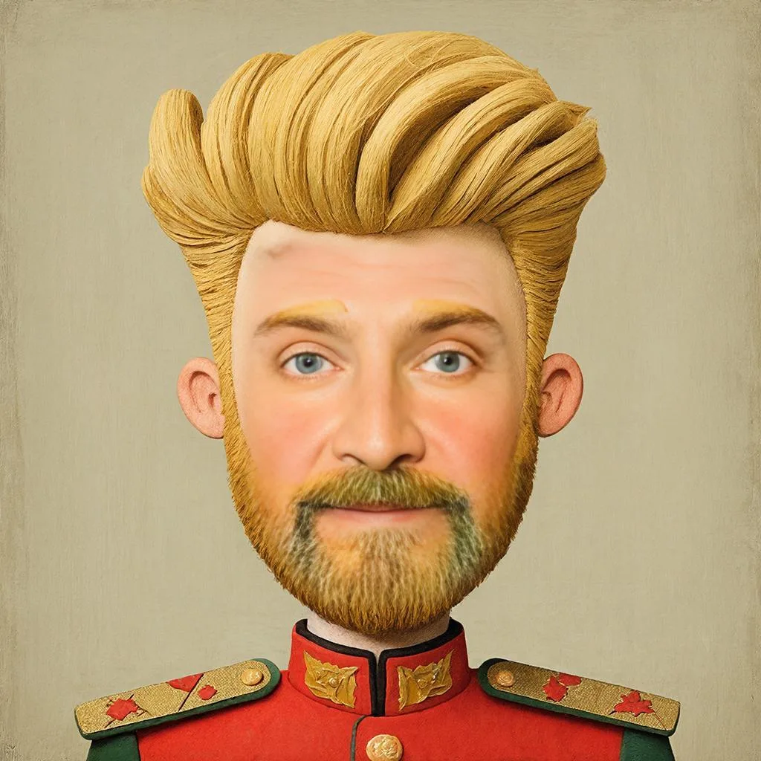
Кто победил врагов в Ледовом побоище
на льду Чудского озера?
Александр Невский
Иван Грозный
Пётр I

Slide 21
Верно! Ты знаешь историю!
Александр Невский — великий полководец.
Его победа на Чудском озере стала легендой.
СЛЕДУЮЩИЙ ВОПРОС

Slide 22
Неверно. Попробуй ещё!
Правильный ответ: Александр Невский
Он смело повёл войско на лёд, и враги провалились!
СЛЕДУЮЩИЙ ВОПРОС

Slide 23
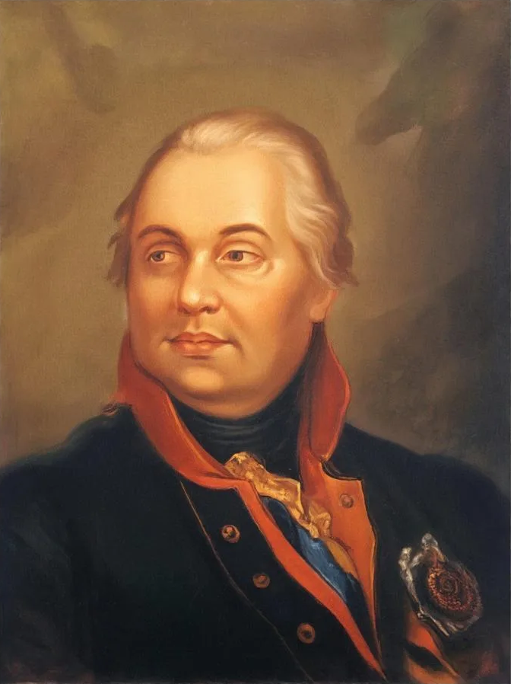
Кто командовал русской армией
в войне против Наполеона в 1812 году?
Пётр I
Василий Чапаев
Михаил Кутузов

Slide 24
Верно! Ты знаешь историю!
Михаил Илларионович Кутузов в 1812 году был назначен Главнокомандующим русской армией в войне против Наполеона.
СЛЕДУЮЩИЙ ВОПРОС

Slide 25
Неверно. Попробуй ещё!
Правильный ответ: Михаил Кутузов.
Он применил успешную стратегию изматывания противника, которая включала тактику «выжженной земли» и умелое маневрирование войсками.
СЛЕДУЮЩИЙ ВОПРОС

Slide 26
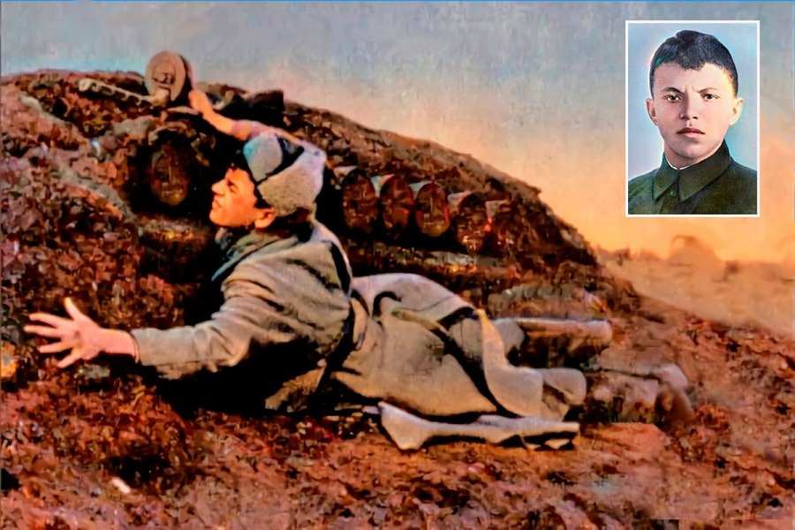
Как звали героя, который закрыл
собой амбразуру дота, спасая товарищей
в Великой Отечественной войне?
Александр Покрышкин
Александр Матросов
Пётр Огурцов

Slide 27
Верно! Ты знаешь историю!
Подвиг Матросова стал символом мужества и самопожертвования. Указом Президиума Верховного Совета СССР от 19 июня 1943 года он был посмертно удостоен звания Героя Советского Союза
СЛЕДУЮЩИЙ ВОПРОС

Slide 28
Неверно. Попробуй ещё!
Правильный ответ: Александр Матросов.
Он совершил этот подвиг 27 февраля 1943 года в бою у деревни Чернушки Локнянского района Калининской (ныне Псковской) области.
СЛЕДУЮЩИЙ ВОПРОС

Slide 29
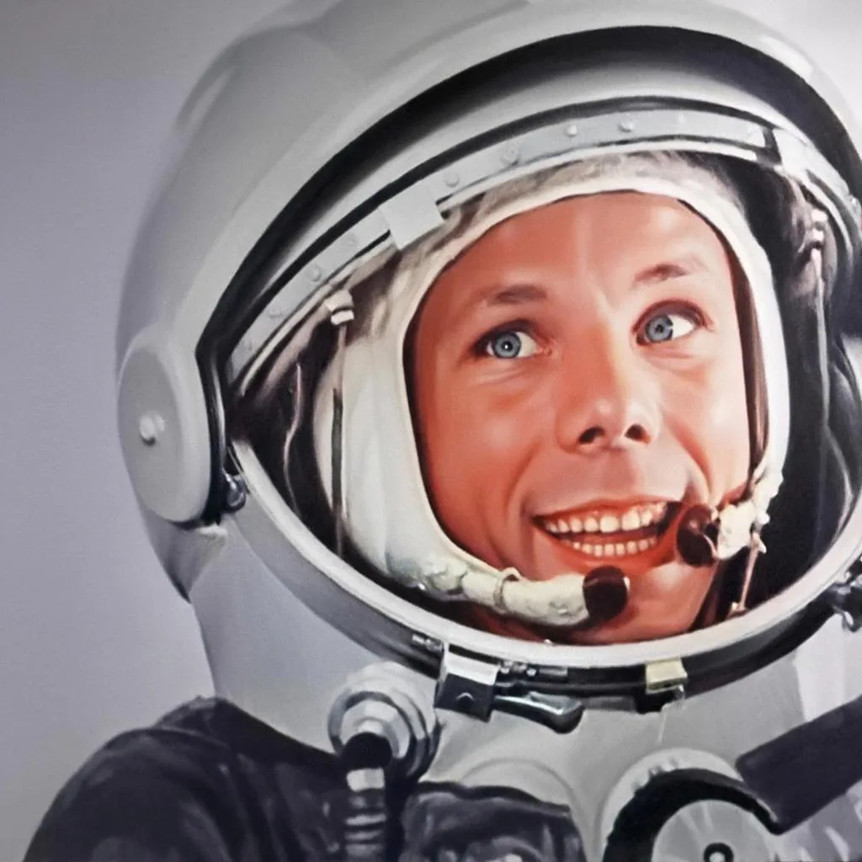
Кто был первым человеком,
полетевшим в космос?
Валентина Терешкова
Юрий Гагарин
Герман Титов

Slide 30
Верно! Ты знаешь историю!
Первым человеком, полетевшим в космос, был Юрий Алексеевич Гагарин — лётчик‑космонавт Союза Советских Социалистических Республик.
СЛЕДУЮЩИЙ ВОПРОС

Slide 31
Неверно. Попробуй ещё!
Правильный ответ: Юрий Алексеевич Гагарин.
Дата полёта: 12 апреля 1961 года.
Космический корабль: «Восток‑1».
Старт: в 09:07 по московскому времени с космодрома Байконур.
СЛЕДУЮЩИЙ ВОПРОС

Slide 32
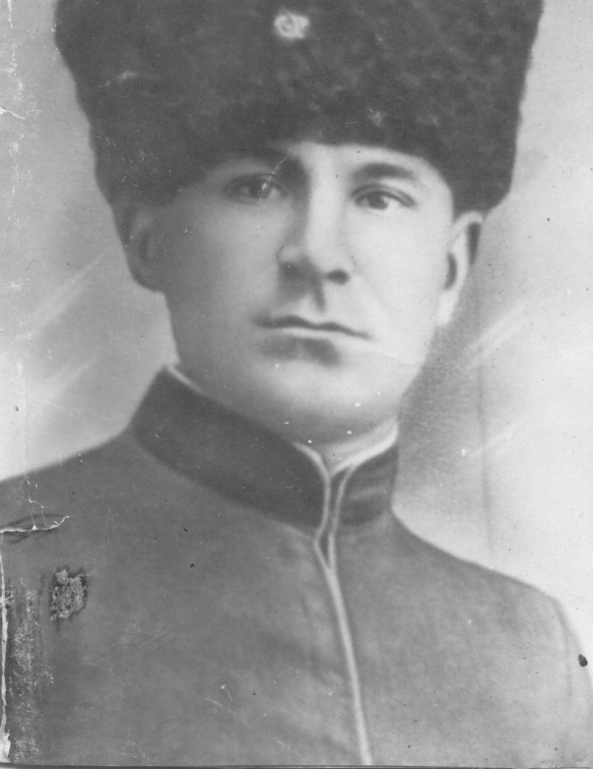
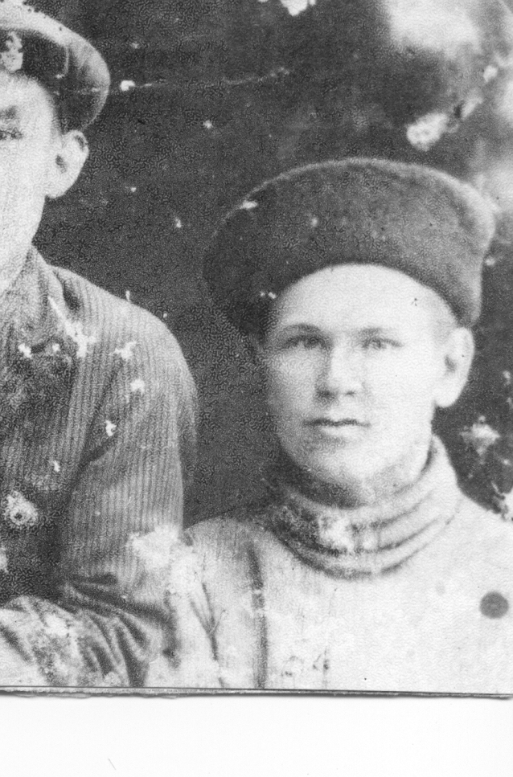
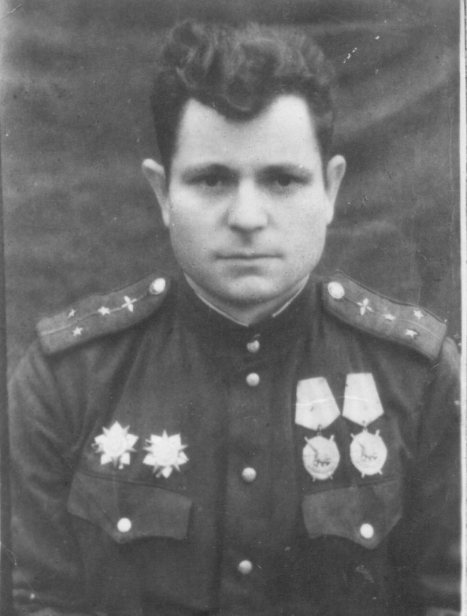
Кто из этих Героев Советско Союза
Родился в селе Шишкино?
Прилепа Пётр Крапович
Бочаров Яков Васильевич
Дьяков Пётр Михайлович

Slide 33
Верно! Ты знаешь историю!
Дьяков Пётр Михайлович родился в селе Шишкино, Благодарненский район, Ставропольский край.
СЛЕДУЮЩИЙ ВОПРОС

Slide 34
Неверно. Попробуй ещё!
Правильный ответ:
Дьяков Пётр Михайлович родился в селе Шишкино.
Прилепа Пётр Карпович родился в селе Добровольное.
Бочаров Яков Васильевич - в селе Елизаветинское.
СЛЕДУЮЩИЙ ВОПРОС

Slide 35
Тур 2 завершён!
Вы узнали о настоящих героях.
Осталось последнее испытание!
К ФИНАЛЬНОМУ ТУРУ!

Slide 36
ТУР 3. Символы мужества
5 вопросов о том, как мы помним героев.
Смотри на картинки и выбирай ответ!
НАЧАТЬ ТУР 3

Slide 37
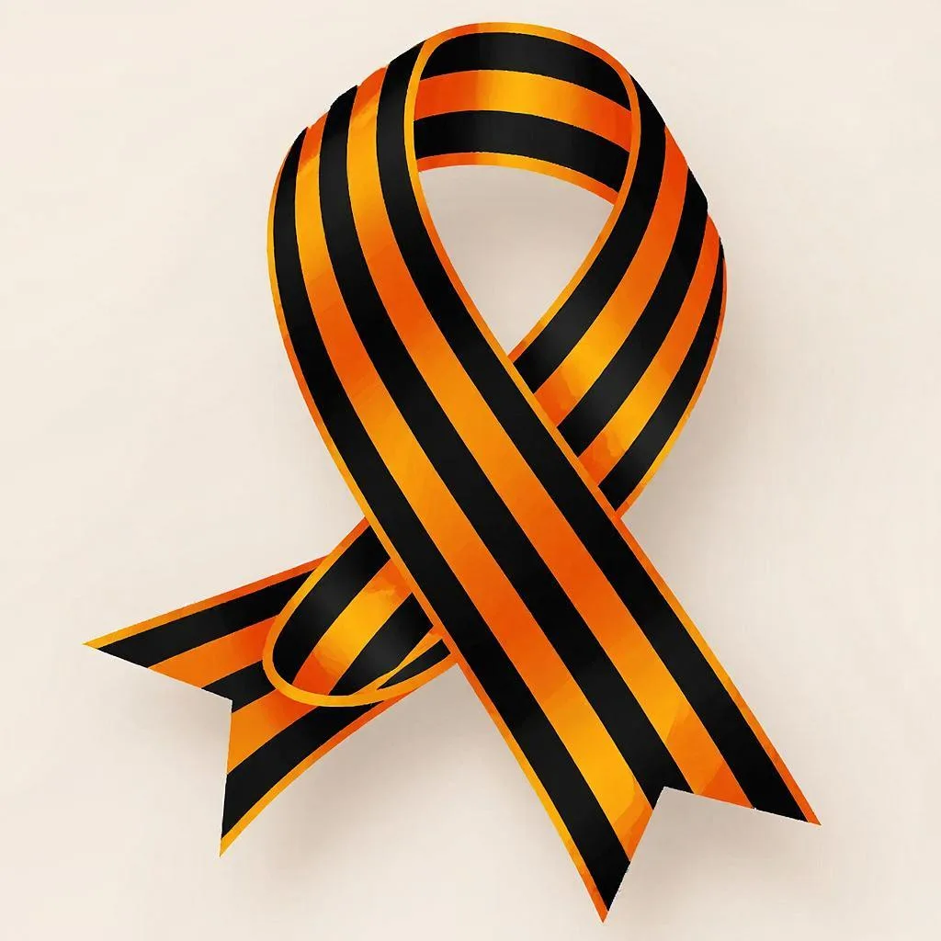
Как называется эта лента,
которую носят 9 Мая?
Красная лента
Праздничная лента
Георгиевская лента

Slide 38
Правильно! Ты внимательный!
Георгиевская лента — знак уважения к подвигам.
Её цвета: чёрный и оранжевый (дым и пламя).
СЛЕДУЮЩИЙ ВОПРОС

Slide 39
Неверно. Посмотри внимательнее!
Правильный ответ: Георгиевская лента.
Она символизирует память о героях Великой Отечественной войны.
СЛЕДУЮЩИЙ ВОПРОС

Slide 40
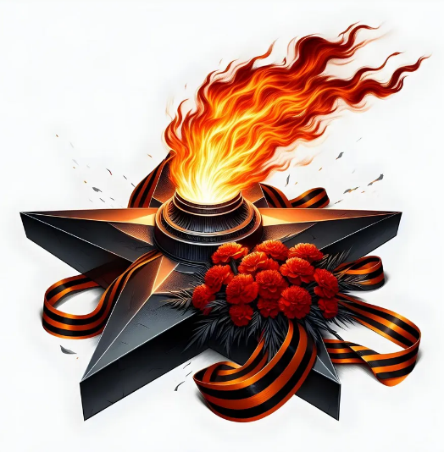
Почему Вечный огонь горит постоянно
и что он символизирует?
Чтоб легко найти мемориал
Для освещения мемориала
Символизирует вечную память

Slide 41
Правильно! Ты внимательный!
Вечный огонь горит постоянно в благодарность людям, отдавшим свою жизнь за мир и свободу.
СЛЕДУЮЩИЙ ВОПРОС

Slide 42
Неверно. Посмотри внимательнее!
Правильный ответ: Символизирует вечную память.
Вечный огонь горит постоянно, чтобы напомнить нам о подвигах наших героев, которые защищали нашу страну.
СЛЕДУЮЩИЙ ВОПРОС

Slide 43

Медаль «Золотая Звезда»
вручают за …
хороший поступок
героический поступок
хорошую службу

Slide 44
Правильно! Ты внимательный!
Медаль «Золотая Звезда» вручают героям нашей страны, которые совершили героический поступок, проявили мужество и отвагу.
СЛЕДУЮЩИЙ ВОПРОС

Slide 45
Неверно. Посмотри внимательнее!
Правильный ответ: Героический поступок.
Её получают люди, совершившие выдающиеся подвиги, спасшие чьи-то жизни или сделавшие что-то важное для защиты Родины.
СЛЕДУЮЩИЙ ВОПРОС

Slide 46
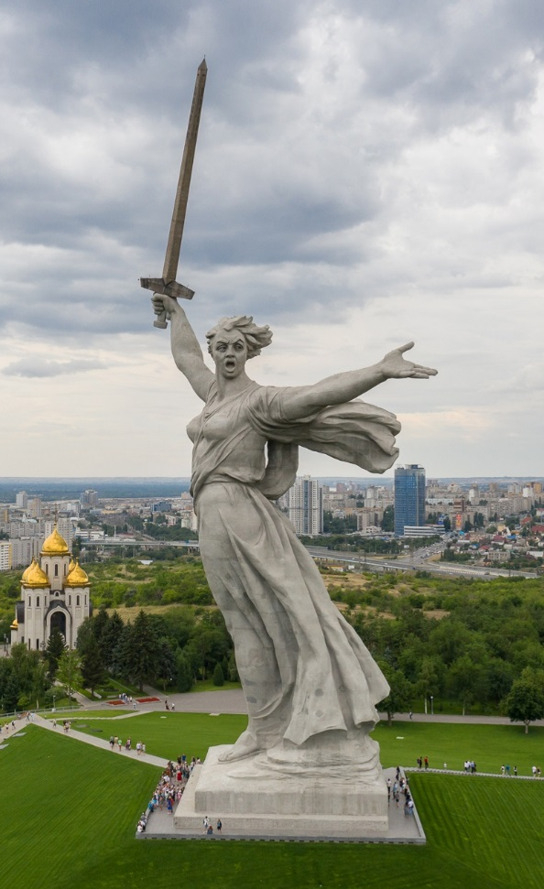
Где находится самый большой памятник
«Родина‑мать зовёт!»?
Москва
Санкт-Петербург
Волгоград

Slide 47
Правильно! Ты внимательный!
Скульптура «Родина-мать зовёт!» расположена в городе Волгограде. Высота фигуры вместе с мечом —
85 метров, без меча — 52 метра.
СЛЕДУЮЩИЙ ВОПРОС

Slide 48
Неверно. Посмотри внимательнее!
Правильный ответ: Волгоград.
Композиционный центр мемориального комплекса «Героям Сталинградской битвы» на Мамаевом кургане город Волгоград. Это одна из самых высоких статуй в мире и высочайшая в России. Высота фигуры вместе с мечом — 85 метров.
СЛЕДУЮЩИЙ ВОПРОС

Slide 49
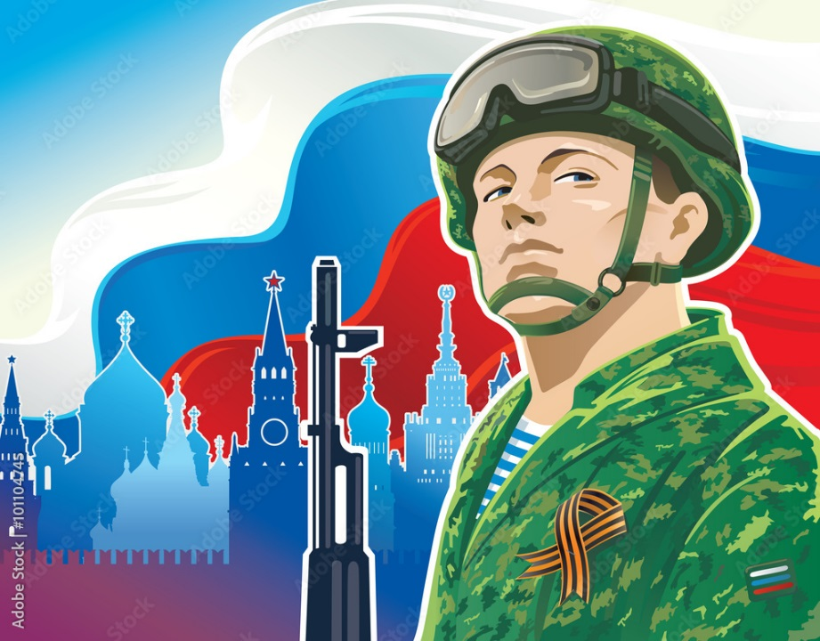
Какого числа в России отмечают
День защитника Отечества?
9 мая
12 июня
23 февраля

Slide 50
Правильно! Ты внимательный!
23 февраля — правильный ответ, именно в этот день поздравляют всех защитников Родины.
Раньше этот праздник назывался «День Красной армии».
СЛЕДУЮЩИЙ ВОПРОС

Slide 51
Неверно. Посмотри внимательнее!
Правильный ответ: 23 февраля.
9 мая — День Победы, важный праздник,
но это другая дата;
12 июня — День России,
не связан с Днём защитника Отечества.
СЛЕДУЮЩИЙ ВОПРОС

Slide 52
Викторина завершена!
Вы прошли все испытания и узнали много нового о героях нашей страны.
Вы — настоящие защитники знаний!
Спасибо за игру!
ВЫХОД

Slide 53
ИНФОРМАЦИЯ:
Фон: https://ru.freepik.com/
Вопросы и изображения: GigaChat, Алиса AI
Голос: записан Малиновским В.Э.
ОБРАТНО В ИГРУ

